Slide 1
Юная элита Евпатории 2016
подзаголовок

Slide 2
В школе № 16 21 апреля 2016г. Произошло награждение учеников 4 классов, которые достигли высоких результатов в муниципальных ученических олимпиадах.

Slide 3
Мы чествуем юную элиту Евпатории 2016 года!
Встречайте самых-самых!

Slide 4
Время подготовки к празднику

Slide 5
Гостей полный зал!

Slide 6
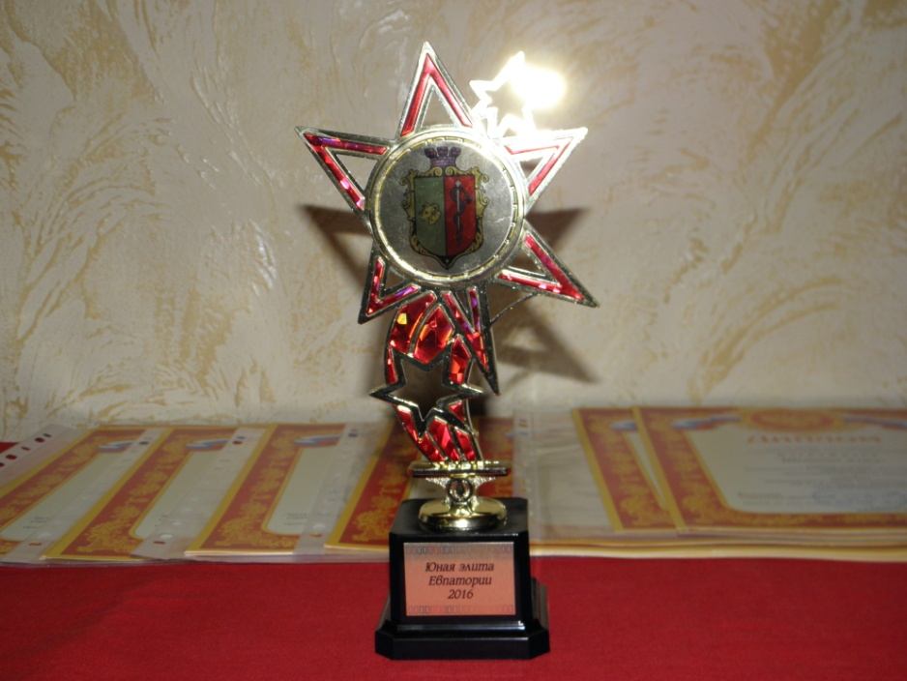
Награды ждут своих героев…

Slide 7
Почётные гости ждут начала праздника

Slide 8
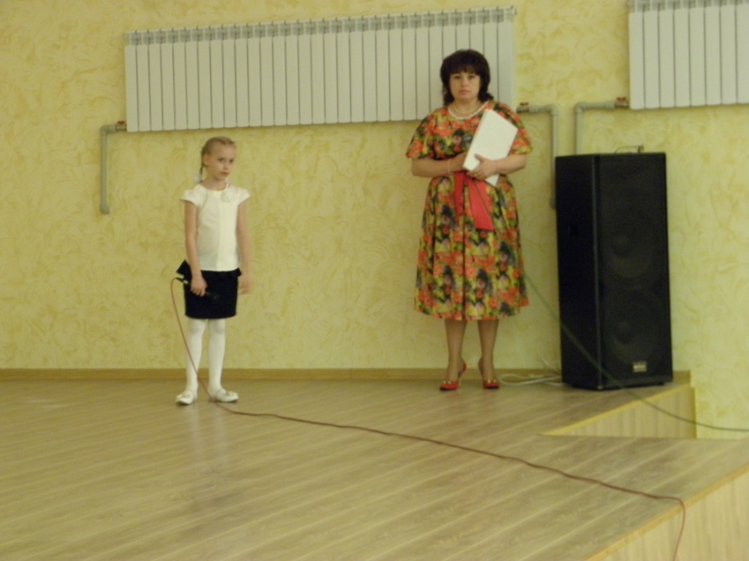
А ведущие уже готовы начинать концерт!

Slide 9
Мы рады вас приветствовать у нас в красивом зале

Slide 10
Поздравление победителей олимпиад директором МБОУ «СШ №16» Донцовой О.А.

Slide 11
Вручение дипломов и подарков всем «звёздочкам»

Slide 12
Поздравляет детей и методист по начальным классам Евпатории Рудыка Юлия Петровна

Slide 13
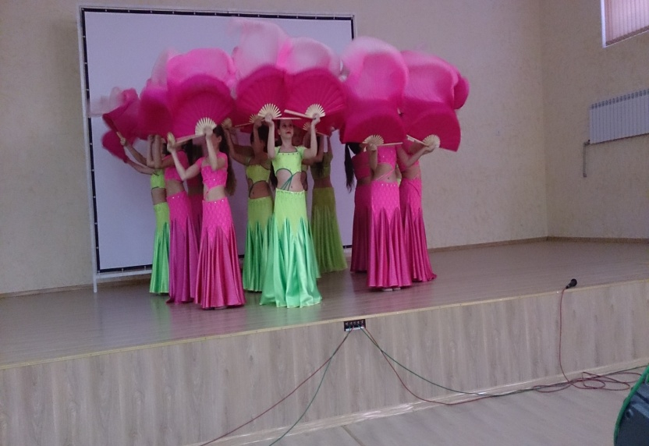
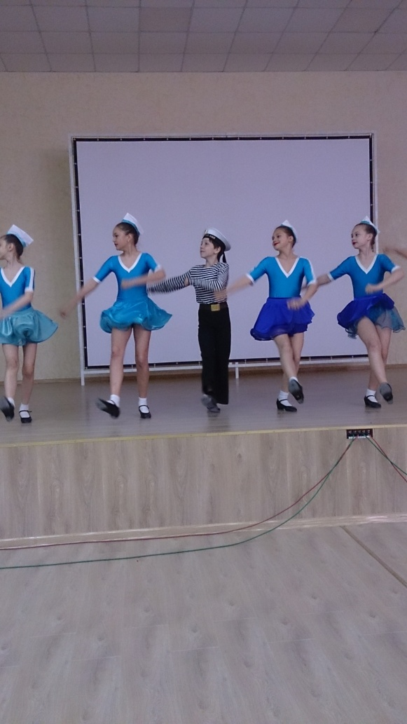
Талантливые дети талантливы во всём!

Slide 14
Спасибо учителям, которые работают для детей и ради детей

Slide 15
Грамоты учителям вручает заместитель начальника управления образования Онищенко Наталья Ростиславовна

Slide 16
Учителя и учащиеся - гордость нашей школы!

Slide 17
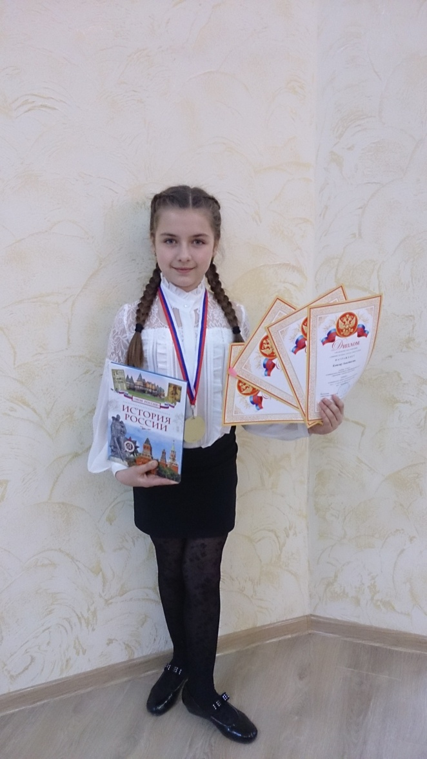
Наша звёздочка

Slide 18
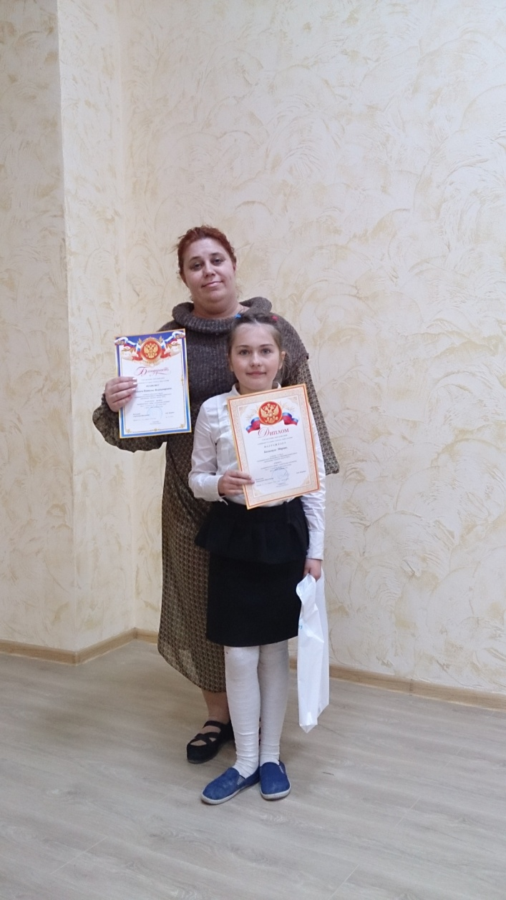
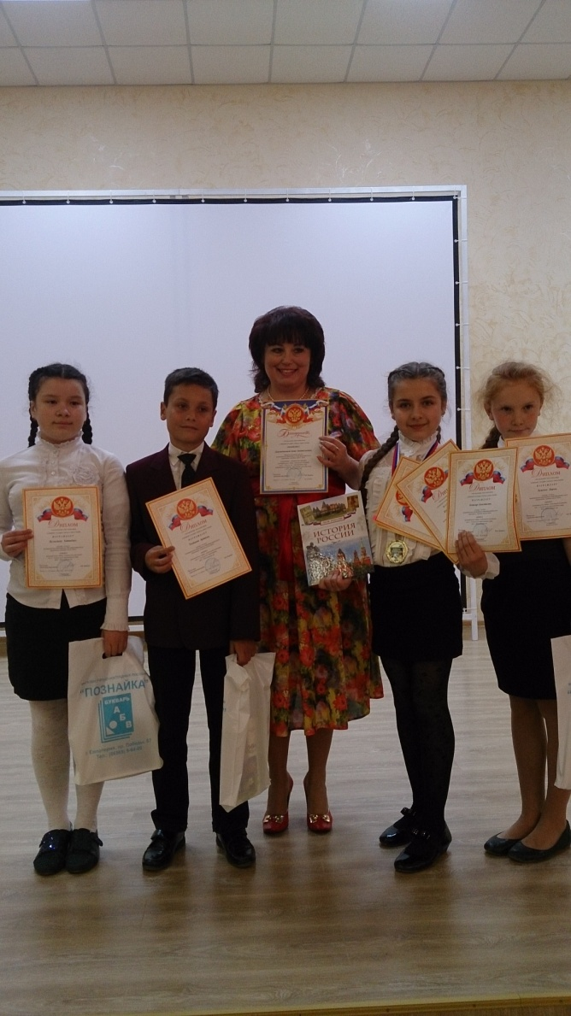
Радость достижений

Slide 19
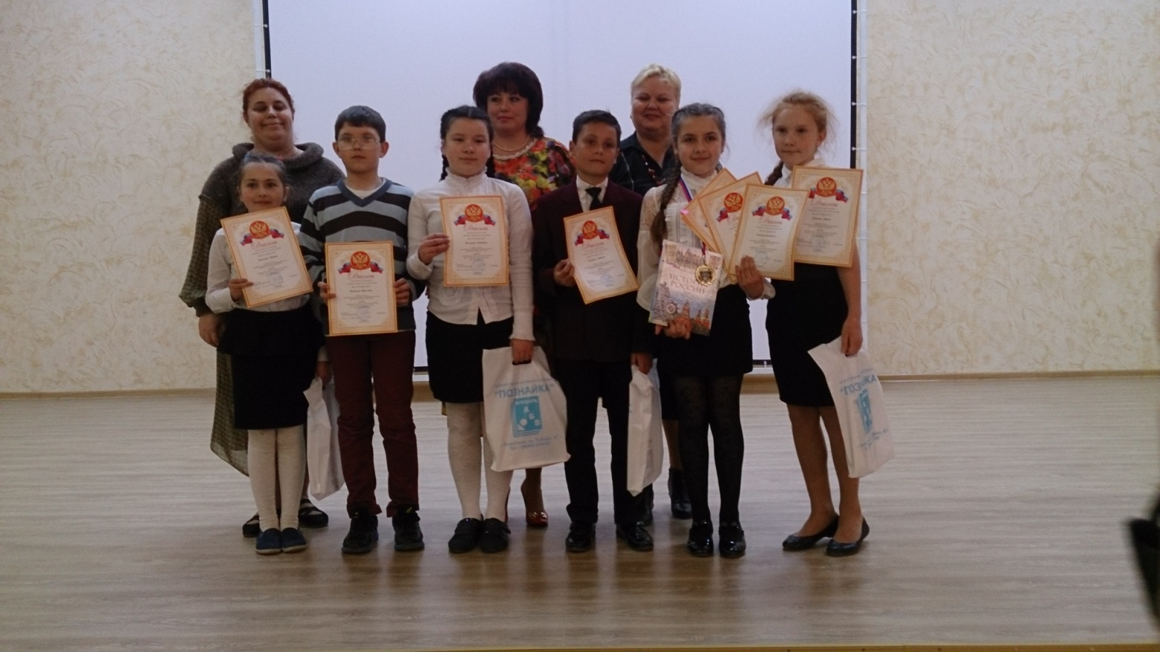
Нам есть, кем гордиться!

